Slide 1
Chapter Two
Organization Strategy and Project Selection
استراتيجية المنظمة واختيار المشروع

Slide 2
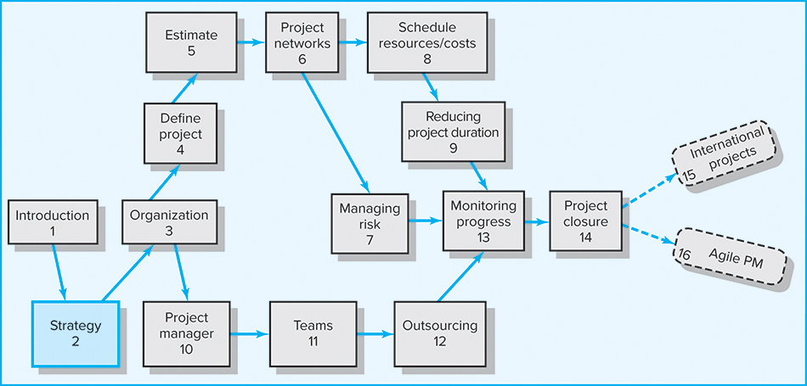
Where We Are Now

Slide 3
Learning Objectives
لماذا من المهم لمديري المشاريع فهم إستراتيجية مؤسستهم
تحديد الدور الهام الذي تسهم به المشروعات في الاتجاه الاستراتيجي للمنظمة
فهم الحاجة إلى وضع نظام وتحديد أولوية المشروع
تطبيق المعايير المالية وغير المالية لتقييم قيمة المشاريع
فهم كيف يمكن استخدام النماذج متعددة المعايير لتحديد المشاريع
تطبيق نظام أولوية موضوعية لاختيار المشروع
فهم الحاجة لإدارة محفظة المشروع

Slide 4
Chapter Outline
2.1 عملية الإدارة الاستراتيجية: نظرة عامة
2.2 الحاجة إلى نظام أولوية المشروع
2.3 نظام إدارة المحافظ
2.4 معايير الاختيار
2.5 تطبيق نموذج اختيار
2.6 إدارة نظام الحافظة

Slide 5
Why Project Managers Need to Understand Strategy
الإدارة الاستراتيجية
  هي التي تحدد بشكل أساسي كيف ستنافس المنظمة.
  تتطلب أن يرتبط كل مشروع بوضوح بالاستراتيجية.
  توفر الهدف وتركز علي الاتجاه المستقبلي للشركة.
    الاستجابة للتغيرات في البيئة الخارجية - المسح البيئي
    تخصيص الموارد النادرة للشركة لتحسين وضعها التنافسي - الاستجابات الداخلية للبرامج الجديدة
  يتطلب روابط قوية بين المهمة والغايات والأهداف والاستراتيجية والتنفيذ.
  mission, goals LT, objectives ST, strategy, and implementation.

Slide 6
Why Project Managers Need to Understand Strategy
لماذا يحتاج مديرو المشروعات إلى فهم الإستراتيجية؟
  التغييرات في مهمة المنظمة (organization’s mission) واستراتيجيتها
    يجب على مديري المشاريع الاستجابة للتغيرات مع اتخاذ القرارات المناسبة حول المشاريع المستقبلية والتعديلات على المشاريع الحالية.
    يمكن لمديري المشاريع الذين يفهمون استراتيجية مؤسستهم أن يصبحوا اداه دعم فعاله للمشاريع التي تتوافق مع مهمة الشركة.

Slide 7
Four Activities of the Strategic
Management Process
أربعة أنشطة لعملية الإدارة الاستراتيجية
  مراجعة وتحديد المهمة التنظيمية (organization’s mission)
  وضع أهداف goalsوغايات objectives بعيدة المدى
  تحليل وصياغة الاستراتيجيات للوصول إلى الأهداف
  تنفيذ الاستراتيجيات من خلال المشاريع

Slide 8
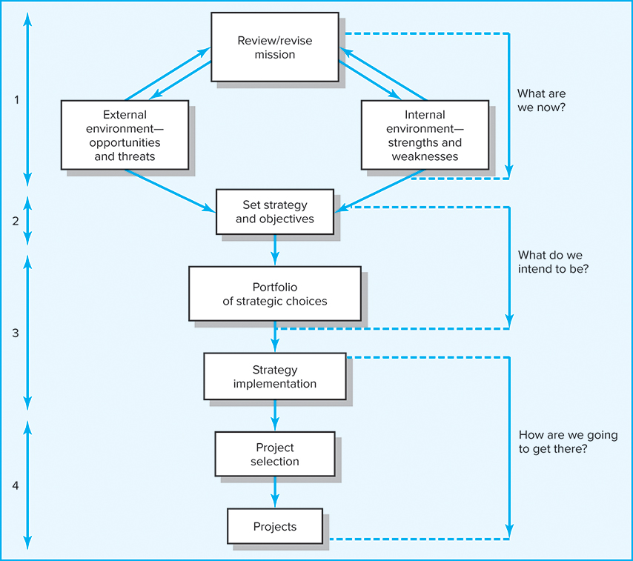

Strategic Management Process
FIGURE 2.1

Slide 9
Characteristics of Objectives
SMART
Specific | محددة ، كن محددًا في استهداف هدف
Measurable | قابلة للقياس ، ضع مؤشرًا (مؤشرات) للتقدم
Assignable | قابل للتخصيص ، اجعل الهدف قابلاً للتعيين لشخص واحد لإكماله
Realistic | واقعي ، اذكر ما الذي يمكن فعله فعليًا باستخدام الموارد المتاحة
Time related | محدد الوقت ، حدد متى يمكن تحقيق الهدف ، أي المدة

Slide 10
Understand The Need for a Project Priority System
تنفيذ المشاريع دون وضع نظام قوي لتحديد الأولويات المرتبطه بالاستراتيجية يخلق العديد من المشاكل.
المشاكل الأكثر وضوحا هي ؛
  فجوة التنفيذ
  تضارب الموارد وتعدد المهام
يمكن لنظام حافظة المشاريع الذي يحظى بالأولوية أن يقطع شوطًا طويلًا لتقليل أو حتى القضاء على تأثير هذه المشكلات.

Slide 11
Understand The Need for a Project Priority System
تشير فجوة التنفيذ إلى
  في المؤسسات التي لها دورات حياة قصيرة للمنتج ، أ نلاحظ أن المشاركة في التخطيط الاستراتيجي والتنفيذ بشكل متكرر يجب ان تشمل مشاركين من جميع المستويات داخل المنظمة.
  تشير فجوة التنفيذ إلى الافتقار إلى الفهم والإجماع حول الإستراتيجية بين مديري الإدارة العليا top management والمديرين المتوسطي middle-level (الوظيفي- functional) الذين يقومون بتنفيذ الإستراتيجية بشكل مستقل.
  في حالة وجود هذه الظروف، كيف يمكن تنفيذ الإستراتيجية بفعالية؟

Slide 12
Understand The Need for a Project Priority System
تضارب الموارد وتعدد المهام
  تعمل بيئة المشروعات المتعددة على إنشاء علاقات ترابط الموارد المشتركة مما يؤدي إلى بدء وإيقاف وإعادة تشغيل المشروعات (تعدد المهام).
  مشاكل مشاركة الموارد وجدولة الموارد عبر المشاريع تنمو بشكل كبير مع ارتفاع عدد المشاريع.

Slide 13
Understand The Need for a Project Priority System
كيف يمكن تضييق فجوة التنفيذ حتى يتسنى فهم الاستراتيجيات التنظيمية لجميع مستويات الإدارة؟
هل يمكن تطوير العمليات التي يتم فيها تحديد أولويات المشروعات باستمرار لدعم الاستراتيجيات التنظيمية؟
هل يمكن استخدام المشاريع ذات الأولوية لتخصيص الموارد التنظيمية النادرة - على سبيل المثال ، الأشخاص والمعدات؟

Slide 14
A Portfolio Management System
لقد حولت المنظمات التي تدير مشاريع مستقلة وموارد مخصصة إلى التركيز على اختيار الحافظة المناسبة من المشاريع لتحقيق أهدافها الاستراتيجية.
الهدف من إدارة المحفظة هو ضمان توافق المشروعات مع الأهداف الإستراتيجية وترتيب أولوياتها بشكل مناسب.
إدارة المحافظ تحتاج الي الاجابه عن "ما هي الاستراتيجية لمنظمتنا؟"

Slide 15
A Portfolio Management System
فوائد إدارة محفظة المشروع
  يبني الانضباط و الالتزام في عملية اختيار المشروع
  يربط اختيار المشروع بالاهداف الاستراتيجية
  يعطي الأولوية لمقترحات المشروع عبر مجموعة مشتركة من المعايير ، بدلاً من السياسة أو العاطفة
  يخصص الموارد للمشاريع التي تتماشى مع الاتجاه الاستراتيجي
  رصدة و تقيم المخاطر في جميع المشاريع
  يبرر رفض المشاريع التي لا تدعم الاستراتيجية
  يحسن التواصل ويدعم الاتفاق على أهداف المشروع

Slide 16
A Portfolio Management System
يجب أن يتضمن تصميم نظام محفظة المشروع ما يلي:
  تصنيف المشروع
  معايير الاختيار اعتمادا على التصنيف
  مصادر المقترحات
  تقييم المقترحات
  إدارة محفظة المشاريع.

Slide 17
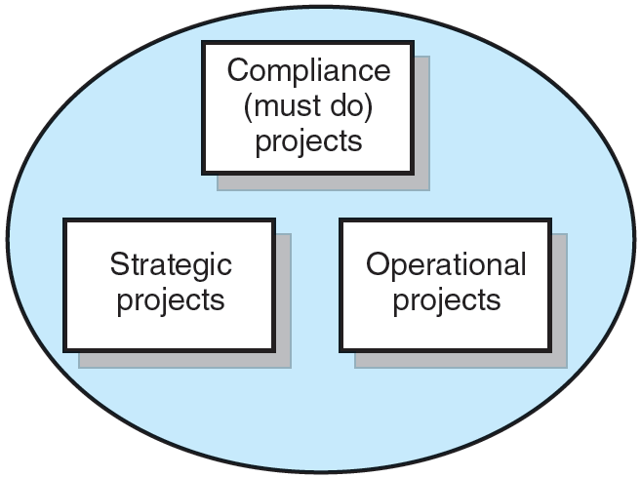
Portfolio of Projects by Type
  تصنيف المشروع
FIGURE 2.2

Slide 18
A Portfolio Management System
معيار الاختيار
  النماذج المالية:
    الاسترداد ، صافي القيمة الحالية (صافي القيمة الحالية)
  النماذج غير المالية:
    المشاريع ذات الأهمية الاستراتيجية للشركة
  نماذج اختيار معايير متعددة
    استخدم عدة معايير اختيار مرجحة لتقييم مقترحات المشروع ،

Slide 19
A Portfolio Management System
نموذج فتره الاسترداد
  يقيس الوقت الذي سيستغرقه المشروع لاسترداد استثمار المشروع.
  يستخدم المزيد من عمليات الاسترداد القصيرة المرغوب فيها.
  تشدد على التدفقات النقدية ، وهي عامل رئيسي في العمل.
عيوب فتره الاسترداد:
  يتجاهل القيمة الزمنية للنقود.
  يفترض التدفقات النقدية الداخلة لفترة الاستثمار (وليس بعدها).
  لا يعتبر الربحية.

Slide 20
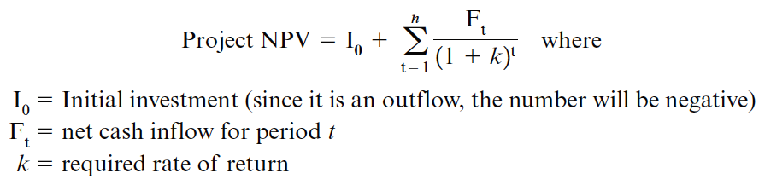
A Portfolio Management System
نموذج القيمة الحالية الصافية NPV))
  يستخدم الحد الأدنى لمعدل العائد المطلوب من الإدارة (معدل الخصم) لحساب القيمة الحالية لجميع التدفقات النقدية الصافية.
    صافي القيمة الحالية إيجابي: يفي المشروع بالحد الأدنى لمعدل العائد المرغوب وهو مؤهل لمزيد من الدراسة.
    صافي القيمة الحالية سلبية: تم رفض المشروع.

Slide 21
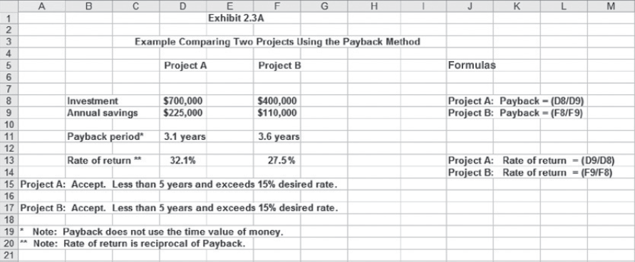
Example Comparing Two Projects
Using Payback Method
EXHIBIT 2.3A

Slide 22
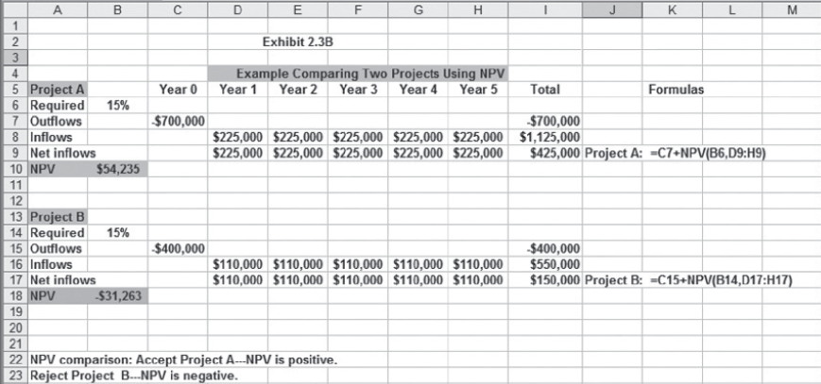
Example Comparing Two Projects
Using Net Present Value Method
EXHIBIT 2.3b

Slide 23
Nonfinancial Strategic Criteria
قد تدعم الشركة المشروعات التي ليس لديها هوامش ربح عالية لأسباب استراتيجية أخرى بما في ذلك:
  للحصول حصة أكبر في السوق
  لتجعل من الصعب على المنافسين دخول السوق
  لتطوير منتج التمكين an enabler ، والذي من خلال إدخاله سيزيد من المبيعات في منتجات أكثر ربحية
  لتطوير التكنولوجيا الأساسية التي سيتم استخدامها في منتجات الجيل القادم
  للحد من الاعتماد على الموردين غير موثوق بها
  لمنع التدخل الحكومي والنقابات
  لاستعادة صورة الشركة أو تعزيز التعرف على العلامة التجارية
  لإظهار التزامها في دعم و تنمية المجتمع

Slide 24
Multi-Criteria Selection Models
نموذج قائمة التحقق Checklist Model
  يستخدم قائمة من الأسئلة لمراجعة المشاريع المحتملة وتحديد قبولها أو رفضها.
    وتتمثل أوجه القصور الرئيسية في هذا النهج في أنه لا يفي بالأهمية النسبية للمشروع المحتمل أو قيمته ولا يسمح بالمقارنة مع المشاريع المحتملة الأخرى.
نموذج التسجيل متعدد الأوزان Multi-Weighted Scoring Model
  يستخدم عدة معايير اختيار نوعية و / أو كمية مرجحة لتقييم مقترحات المشروع.
  يسمح لمقارنة المشاريع مع المشاريع المحتملة الأخرى.

Slide 25
Sample Selection Questions Used in Practice
Topic | Question
Strategy/alignment | What specific strategy does this project align with?
Driver | What business problem does the project solve?
Success metrics | How will we measure success?
Sponsorship | Who is the project sponsor?
Risk | What is the impact of not doing this project?
Risk | What is the project risk to our organization?
Risk | Where does the proposed project fit in our risk profile?
Benefits, value, ROI | What is the value of the project to this organization?
Benefits, value, ROI | When will the project show results?
Objectives | What are the project objectives?
EXHIBIT 2.4

Slide 26
Sample Selection Questions Used in Practice
Topic | Question
Organization culture | Is our organization culture right for this type of project?
Resources | Will internal resources be available for this project?
Approach | Will we build or buy?
Schedule | How long will this project take?
Schedule | Is the time line realistic?
Training/resources | Will staff training be required?
Finance/portfolio | What is the estimated cost of the project?
Portfolio | Is this a new initiative or part of an existing initiative?
Portfolio | How does this project interact with current projects?
Technology | Is the technology available or new?
EXHIBIT 2.4 cont’d

Slide 27
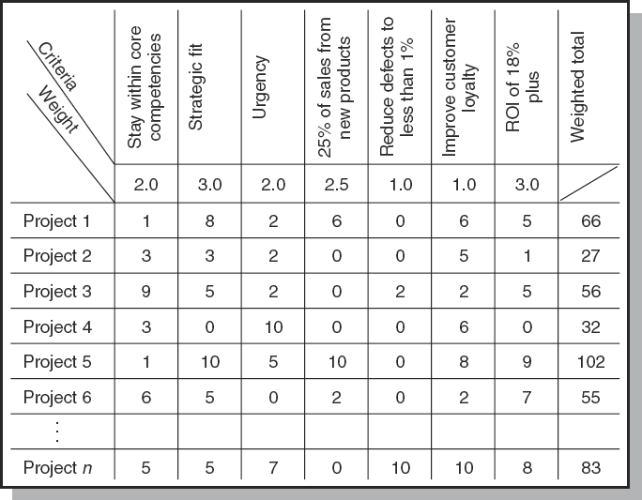
Project Screening Matrix
FIGURE 2.3

Slide 28
Applying a Selection Model
  في الماضي ، كانت المعايير المالية تستخدم تقريبًا لاستبعاد المعايير الأخرى. ومع ذلك ، شهدنا خلال العقدين الأخيرين تحولا جذريا لتشمل معايير متعددة في اختيار المشروع.
  بغض النظر عن الاختلافات في المعايير بين أنواع مختلفة من المشاريع ، فإن أهم معيار للاختيار هو ملاءمة المشروع لاستراتيجية المنظمة.
  لذلك ، يجب أن يكون هذا المعيار متسقًا في جميع أنواع المشاريع وأن يحمل أولوية عالية بالنسبة لمعايير أخرى.

Slide 29
Applying a Selection Model
اختيار نموذج
  مزايا تطبيق نموذج تسجيل مرجح لمواءمة المشاريع عن قرب مع الأهداف الاستراتيجية للمنظمة
    يقلل من عدد المشاريع المهدرة للوقت و الموارد
    يساعد في تحديد الأهداف المناسبة للمشاريع
    يساعد كل المعنيين على فهم كيف ولماذا يتم اختيار المشروع

